Slide 1
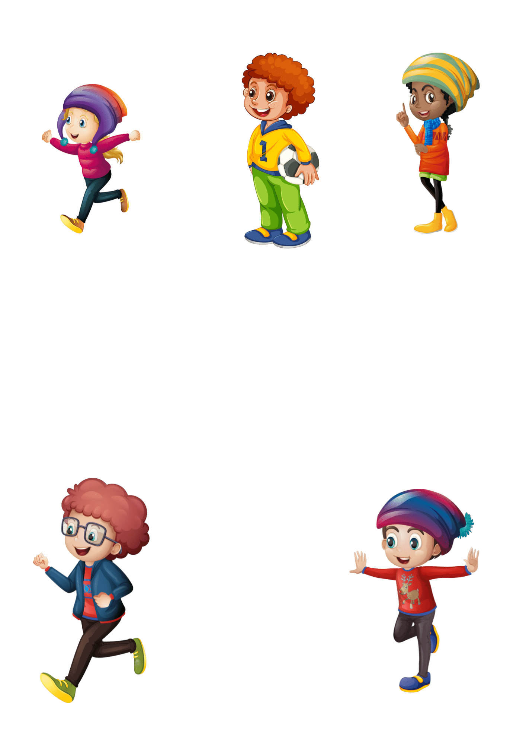
الفصل الثامن
القياس
٨-١ وحدات الطول المترية

Slide 2


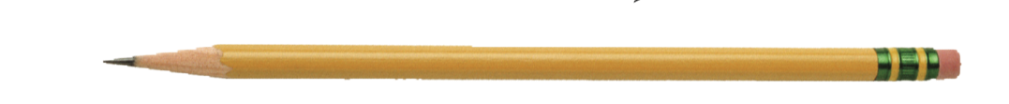

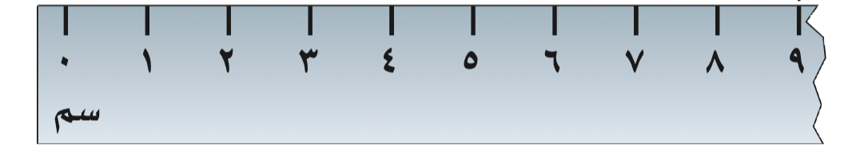



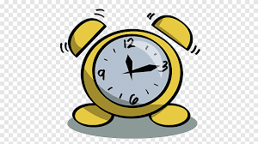

ايضاح
نقيس طول القلم بالمسطرة
أدوات
٩
طول القلم من صفر حتى ٩سنتيمتر
نشاط
طول القلم هو سنتيمتر

Slide 3
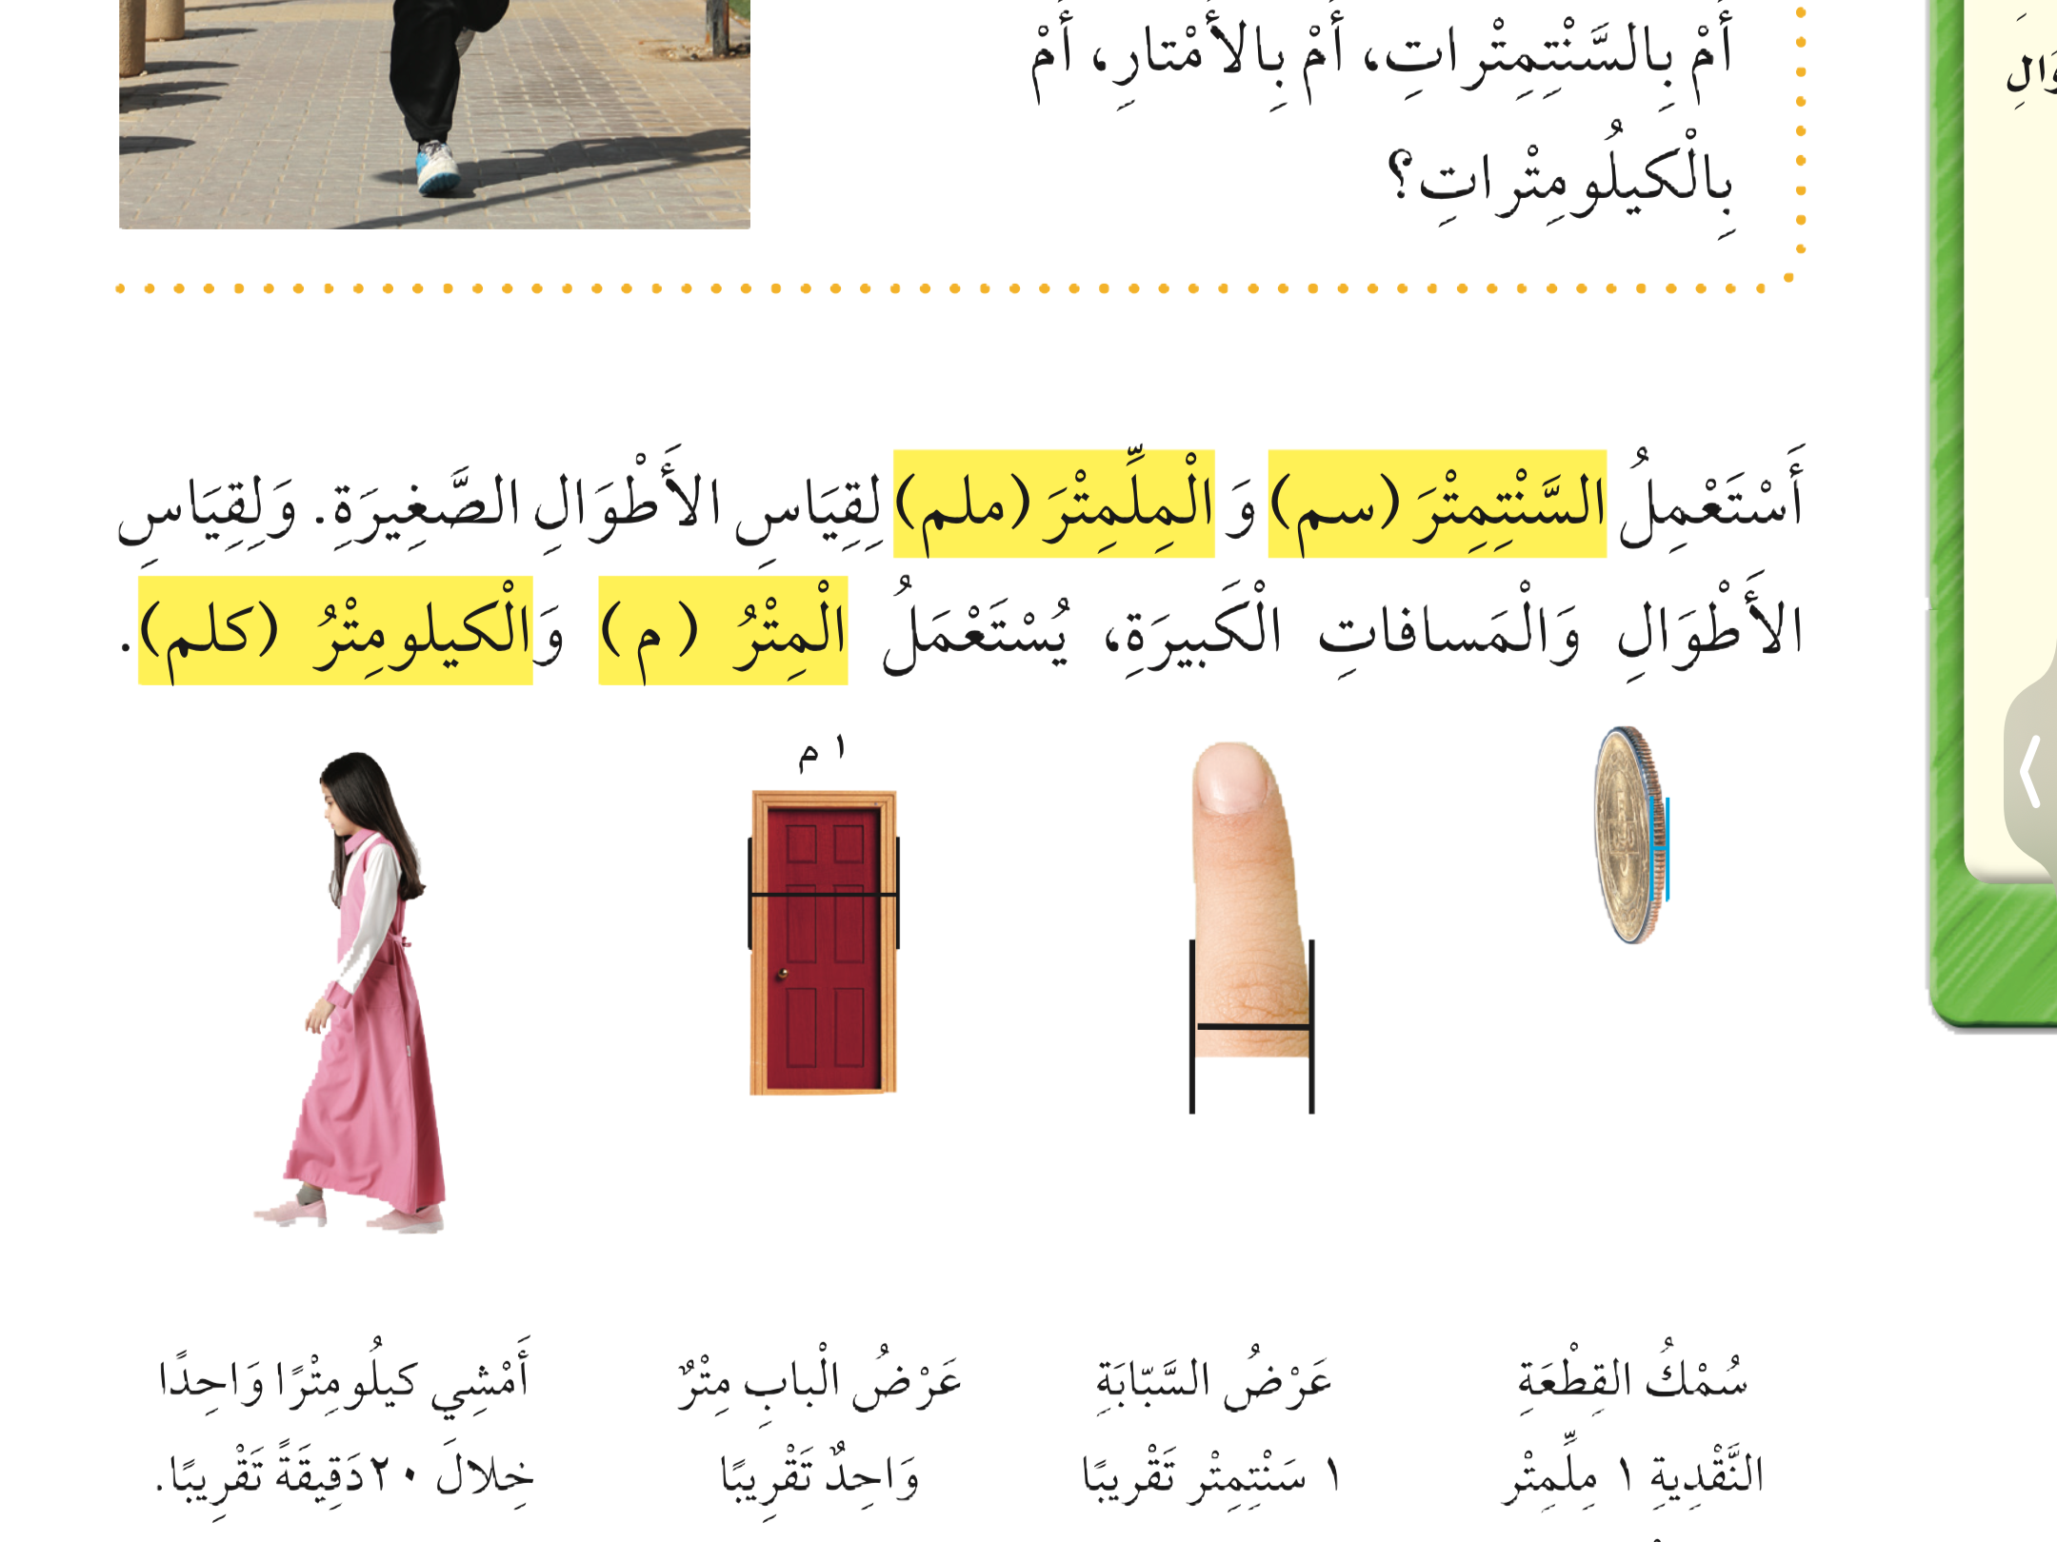
استعد
نشاط

Slide 4
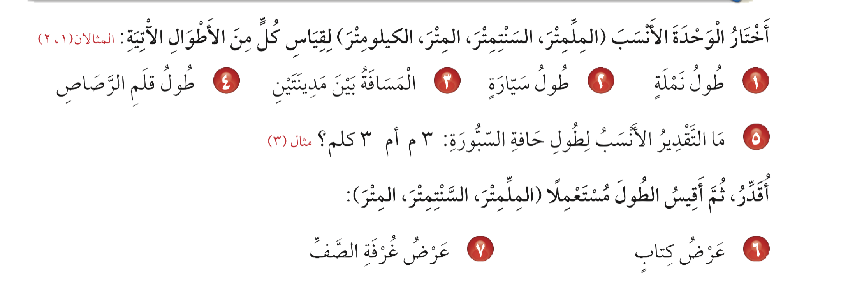
تأكد
السنتيمتر
كيلومتر
متر
ملمتر
٣ م هو التقدير الأنسب
نشاط
٦متر
١ متر

Slide 5
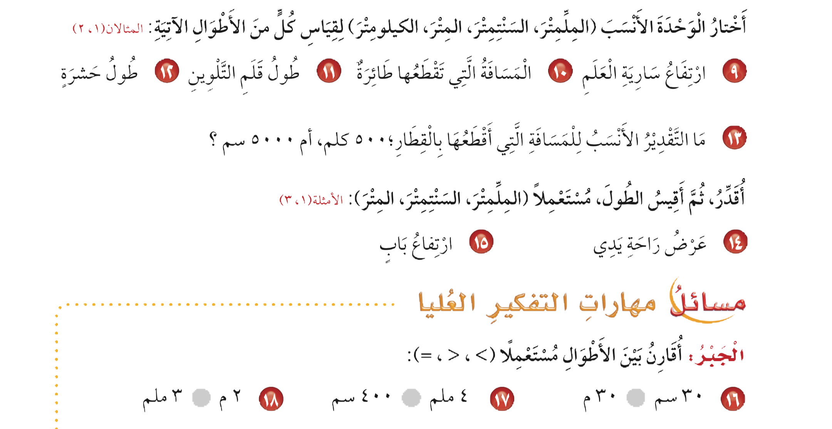
تدرب وحل المسائل
الملمتر
السنتمتر
الكيلومتر
متر
٥٠٠ كلم هو التقدير الأنسب
نشاط
٢متر
٦سنتيمتر

